Slide 1
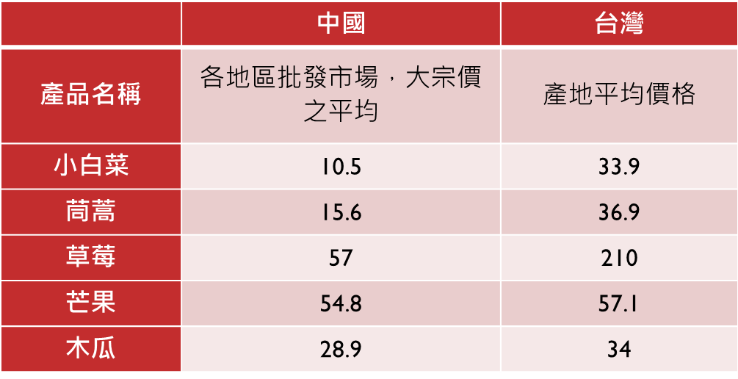
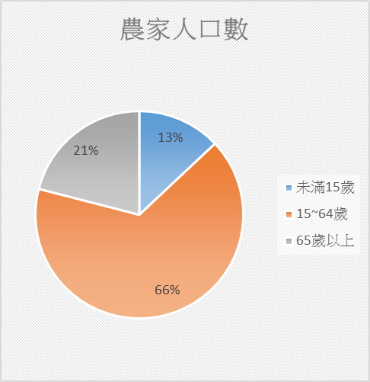
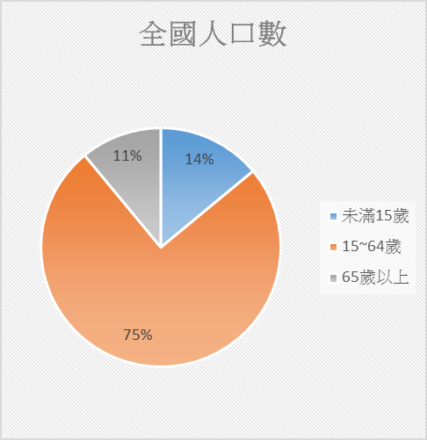
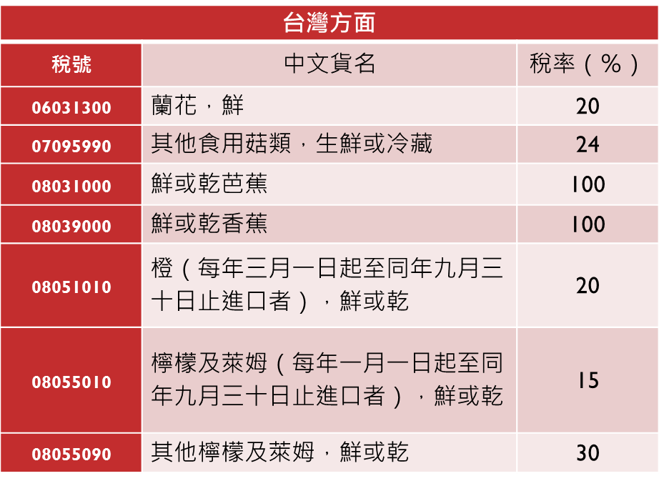
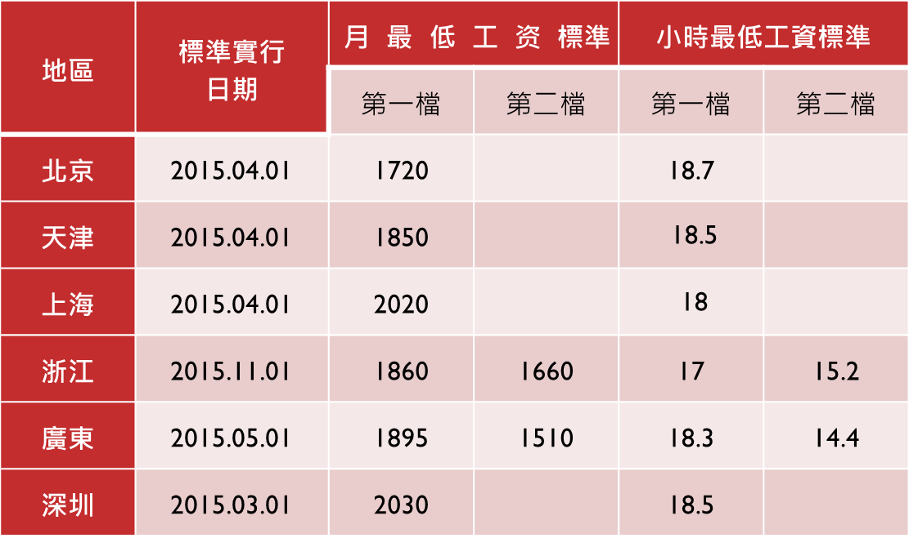
兩岸經濟合作架構協議對台灣農業的影響
吳美旻、李筱婷 、楊喬伊
真理大學經濟系
壹、前言
價格競爭力低弱
我國的農業大多數為典型的小農經營，存在著規模不經濟的不利因素
故台灣農產品在成本上無法壓低或生產上沒有達到最大效率，使得台灣農產的價格相對於大陸來的高，故價格競爭力比大陸差。 無論是蔬菜或水果，價格大多存在著差異，多數來看台灣的價格均高於中國，故台灣價格競爭力較低，我們從表格可以知道。
單位(台幣/公斤)
中國、台灣蔬果價格比較
務農人口高齡化
務農人口存在著高齡化的問題，與全國人口結構比較，未滿15歲者的比率低於全國，65歲以上者所占比率相較於全國11%，高了9 個百分點，足以顯示農戶家庭人口高齡化情形嚴重
農家人口數與全國人口數比較
三、機會O(Opportunities)
幫助產業轉型：
因為在創意、多元及研發、行銷管理方面台灣皆處於領先中國的地位，面對更多的競爭壓力，能夠使有能力的經營者更努力，將生產更有效率化，亦可以開創或研發新的農產商機，幫助農產業轉型帶來更多機會
得到貨品關稅優惠有助農產外銷：
在2010年簽署ECFA後 ，我國對中國大陸的農產貿易逆差逐年縮減，2013 年農產貿易首次出現貿易順差 0.2 億美元，可知在簽署ECFA後有助台灣對外農產品的銷售。
四、威脅T(Threats)
大陸農產流向台灣，食不安心
以低價進入台灣搶攻農產市場，台灣農業受到衝擊：
台灣對大陸農產品若逐步降稅，進口價將是本地價格一半以下，採中國進口進台灣的產品裡跟台灣當地價格作比較(如表格)，會發現中國大陸低價品的替代效果將會使台灣小農無法生存。
單位(台幣/公斤)
中國與台灣批發市場平均價格比較
外來種可能破壞台灣原生農業：
開放中國農產品進入台灣，可能使有害生物的病菌進入國內，影響國內原生性物種，受到威脅或遭到破壞。
對中國依賴性增高：
台灣的消費者將因為大陸價格較低而轉向買大陸產品，故對中國的依賴性將會增加
五、結果
以SWOT分析來看，中國大陸以便宜的勞工成本與土地資源，使農產品價格非常具有競爭力，假如台灣農產業還未做好準備，將受到巨大衝擊
整體來說，只有具有附加價值商品的農家才有辦法繼續下去，想要轉型的農產業必須先面對轉型需承擔的風險，成功則能加入更廣大的市場，失敗則將考慮放棄農職
兩岸經濟合作架構協議的簽署，因在台灣與中國兩國間特殊的政治關係，導致在簽訂時有許多的爭議產生。又因此協議內容影響產業範圍極廣，故此研究僅僅針對農產業來討論：
一、ECFA對台灣農業造成的優勢或劣勢，機會或威脅
二、實施ECFA後，ECFA是否對台灣農業競爭力帶來壓力
貳、兩岸經濟合作架構協議介紹
簽署經濟體：臺灣、中國
協議內容：為未來兩岸貿易自由化談判綱要，是一個涵蓋範圍廣泛的區域貿易協定。
包括：
商品貿易：主要是排除台灣與中國之間的關稅及非關稅得障礙
早期收穫：是再簽訂ECFA時，大陸跟台灣互相列出對自己有利的項目，近而提出［雙方提早降關稅］的清單就是早期收貨清單
服務貿易
投資保障
經濟合作：其內容包括避免雙重課稅、、貿易便捷化、關務合作、智慧財產權的保護等等。
爭端解決機制
目的：兩岸貿易邁向正常化，最終目標希望兩岸商品與服務的貿易能達到零關稅是屬於雙邊的自由貿易。
參、SWOT分析
內部分析
優勢S（Strengths） | 1.優越的地理位置以及文化 背景相近 2.可以降低關稅
劣勢W（Weaknesses） | 1.農產品的生產成本高過大陸 2.價格競爭力低弱 3.務農人口高齡化
外部分析
機會O(Opportunities) |  | 1.幫助產業轉型 2.得到貨品關稅優惠有助農產外銷
威脅T(Threats) |  | 1.大陸農產流向台灣，食不安心 2.以低價進入台灣搶攻農產市場，台灣農 業受到衝擊 3.外來種可能破壞台灣原生農業 4.對中國依賴性增高
一、優勢S（Strengths）
優越的地理位置以及文化背景相近：
台灣與大陸語言相同，且台灣距離大陸最短的距離相當於是
台北到苗栗的距離，在這裡就不多說。
可以降低關稅：
由表格我們可以清楚知道，簽訂ECFA可以降低部分農產品進
入內地的關稅，使台灣進入中國市場不需被課太過龐大的稅
率，讓產品更容易進入大陸
ECFA早收清單台方減讓稅號對照陸方面稅號
二、劣勢W（Weaknesses）
農產品的生產成本高過大陸：
以大陸每月最低工資標準，即使大陸地區前五高的最低工資，折合成台幣也只有九千六百多元，遠比台灣每月最低工資兩萬元還少。就算依時薪來算，大陸也只有92元也比台灣120元來的少。所以可以知道台灣農產品的生產成本比大陸高
單位：人民幣
大陸地區前五高的每月與小時之最低工資標準
肆、台灣農業應如何面對？
簽訂 ECFA後台灣農業面臨的利益與威脅
利益方面：在早期收穫清單中，中國大陸同意對台灣降稅的農產品
威脅方面：雖然我國以較低的關稅進入中國市場，但因中國擁有相當大的產地可將價格壓到最低，使得我國農產品在中國境內無法被當地居民所接受
台灣農業的因應對策
掌握關鍵科技保持領先地位
台灣可以提供經營管理以及運銷技術之指導與中國方面合作發展
建立品牌形象，台灣應要往自有品牌或信用的方向去發展
伍、結論
從台灣農產品的角度來看，因為島內的土地少，多從事精緻農業，因而生產成本高，價格的競爭力也隨之來的弱
在消費者的立場來說，多數會選擇大陸廉價的農產品，所以本地市場競爭力薄弱，而逐漸消失
台灣有些農產品雖然價格很高，但因其品質好而在大陸市場乃至國際市場都富有市場競爭力
陸、參考資料
1.維基百科。海峽兩岸經濟合作架構協議
2.淺談ECFA對台灣經濟的影響，吳青軒、黃筱芸、謝玫邑
3.維基百科。SWOT（強弱危機分析）
4.財政部關稅總局網站, ECFA專區關稅減讓-早收清單查詢
5.中華人民共和國人力資源和社會保障部,工資收入分配之最低工資
6.中國農業信息網-批發市場-價格行情及行政院農委會-綜合統計-動態查詢
7.行政院主計處,農林漁牧業普查
8.行政院農委會，102年我國農產貿易概況
9.從國際法觀點論兩岸經濟合作架構協議(ECFA)對臺灣經貿之影響，劉選麟 (學位論文)

